Slide 1
НАУКОМЕТРИЯ. ОЦЕНКИ РЕЗУЛЬТАТИВНОСТИ НАУЧНОЙ ДЕЯТЕЛЬНОСТИ Раздел 2 - Научный труд. Оценки результативности научной работы Институт аспирантуры и докторантуры проф. Б.И. Бедный май 2021

Slide 2
Раздел 2. Научный труд. Оценки результативности научной работы
Основные вопросы:
Научный коллектив: проблема возраста. Проблемы подготовки кадров высшей научной квалификации.
Научная продуктивность. Закон Лотки. Показатели цитирования. Импакт-факторы научных журналов. Индекс Хирша.
Роль библиометрических методов в оценке результативности научной работы

Slide 3
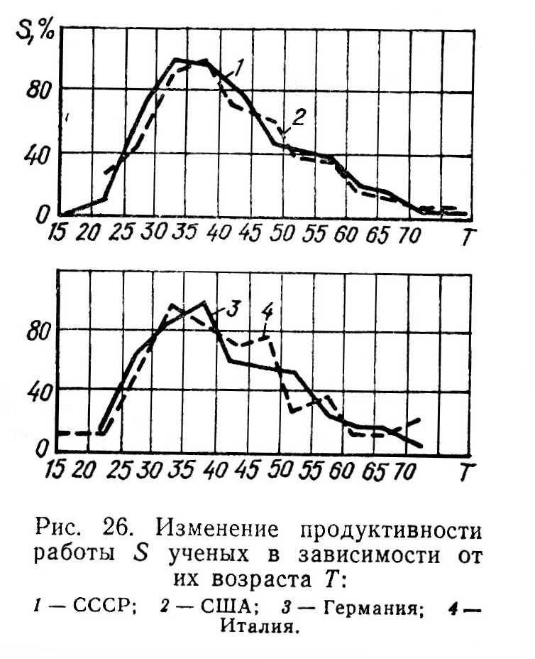
Тема 2.1. Научный коллектив: проблема возраста
Правомерно оптимизировать возрастную структуру научного коллектива в соответствии
с данными о возрастном распределении творческой активности ученых.

Slide 4
Средний возраст научного коллектива: как он зависит от размеров ежегодного пополнения молодыми научными кадрами?
Между средним возрастом коллектива Т_{к}, средним возрастом ежегодного пополнения состава коллектива t_{Δ} и размерами этого пополнения ΔN% существует следующая зависимость:

Slide 5
Рассчитано
для t_{Δ} = 25 лет

Slide 6
Тема 2.2. Современные проблемы подготовки научных кадров
Мировые тенденции в развитии исследовательского образования
увеличение масштабов и изменение функционала аспирантуры (PhD-программ)
структурирование аспирантской подготовки
возникновение новых организационных форм аспирантуры – докторских и исследовательских школ

Slide 7
Количество аспирантов в странах ЕС, США, РФ и их доля среди молодежи в возрасте 20-29 лет

Slide 8
Динамика численности исследователей и аспирантов в вузах и НИИ России

Slide 9
Количество аспирантов в расчете на 100 исследователей

Slide 10
Многие выпускники аспирантуры не планируют академическую карьеру
По данным Центра инноваций и исследований в высшем образовании в США лишь 32% аспирантов, специализирующихся в области биохимии, планируют заниматься исследованиями или преподаванием.
В электронной инженерии и компьютерных науках готовят себя к профессуре 35% аспирантов.
Социологические опросы российских аспирантов дают приблизительно те же результаты.

Slide 11
Одна профессия – множество карьер
В новых условиях при организации аспирантских программ приходится ориентироваться на подготовку специалистов не только к академической карьере, но и к работе в сфере высокотехнологичного бизнеса, а также другим видам интеллектуальной деятельности.

Slide 12
Европейская практика как ориентир для модернизации российской аспирантуры
Концепция и новый облик европейской докторантуры формировались на конференциях министров образования в Берлине – 2003 г., Лондоне – 2007 г., Левене – 2009 г. и Болонских семинарах в Ницце (2006 г.), Хельсинки (2008 г.) и Зальцбурге (2005 г., 2010 г.).
Изменения на докторском уровне в университетах Европы по своей глубине и темпам были наиболее впечатляющими.

Slide 13
Общие выводы по итогам обсуждения «третьего цикла» Болонского процесса
1. Разнообразие национальных традиций в реализации докторских программ различными университетами мира является очень полезным.
2. Поиск “единства в многообразии” подходов, принципов, ориентиров, моделей привел к признанию неких общих взглядов на роль и структуру образовательной программы аспирантуры.

Slide 14
Ключевые факторы развития докторского образования в Европе
1. Студентоцентрированная направленность (подготовка к карьере в академической и неакадемической среде по индивидуальной программе)
2) Переход на структурированные программы (постепенный отход от модели «учитель-ученик»)
3) Развитие универсальных навыков выпускников PhD-программ (transferable skills), необходимых в любых видах интеллектуальной деятельности
4) Новая организационная модель аспирантуры – докторские (исследовательские) школы

Slide 15
Чему надо учить аспирантов? Пример Великобритании
Национальная инициатива «Новый маршрут PhD-программ» (New Route PhD) – 2003 г.
Содержание аспирантской подготовки:
Углубленная подготовка по теме диссертационного исследования
Междисциплинарная подготовка
Навыки преподавания в высшей школе
Вопросы интеллектуальной собственности
Основы предпринимательской деятельности в научно-технической сфере
Информационные технологии
Навыки работы в команде

Slide 16
Чему надо учить аспирантов? Пример Германии
Сотрудничество Объединения им. Гельмгольца (17 крупных научных центров) с университетами в сфере подготовки молодых ученых.
Подготовка докторантов включает занятия, нацеленные на развитие личности (например, навыки работы на руководящих должностях в сфере исследований и разработок, а также в других областях интеллектуальной деятельности).

Slide 17
Чему надо учить аспирантов? Пример Франции
Подготовка осуществляется в докторских школах, созданных в университетах на базе признанных исследовательских команд в рамках выполнения крупных научных проектов.
Для гарантированного качества докторской подготовки по результатам государственной экспертизы докторские школы получают разрешение на подготовку дипломированных исследователей.

Slide 18
Основные тенденции совершенствования аспирантской подготовки
Наличие компактной и хорошо спланированной индивидуальной образовательной программы - непременное условие повышения качества подготовки исследователей.
Профессиональная подготовка осуществляется в научно-исследовательской группе (обычно это докторские школы) через формальные и неформальные контакты с коллегами и научным руководителем.
Наиболее распространенные направления образовательной подготовки:
Профессиональные исследовательские навыки
Менеджмент в сфере исследований, вопросы интеллектуальной собственности, методы коммерциализации результатов R&D
Персональная эффективность
Коммуникативные компетенции.
18

Slide 19
Федеральный государственный образовательный стандарт высшего образования по программам подготовки научно-педагогических кадров в аспирантуре
Блок 1 «Образовательные дисциплины (модули)» - 30 ЗЕТ
- Базовая часть - 9 ЗЕТ: «Иностранный язык», «История и философия науки»
- Вариативная часть образовательной составляющей - 21 ЗЕТ.
___________________________________________________________________
Блок 2 «Практика» (вариативная часть программы)
Блок 3 «Научно-исследовательская работа» (вариативная часть программы)
Блок 2 + Блок 3 = 141 ЗЕТ / 201 ЗЕТ
Блок 4 «Итоговая аттестация» - 9 зач. ед. (подготовка к экзамену по специальности и защите квалификационной работы)
Всего – 180 ЗЕТ / 240 ЗЕТ
________________________________________
Вес образовательной составляющей – 1/6 (для гуманитарных наук) или 1/8 (для естественных наук).
19

Slide 20
Что предписывает ФГОС в отношении образовательных дисциплин?
У обучающегося должны быть сформированы следующие виды компетенций:
- универсальные (вне зависимости от направленности программы - устанавливаются разработчиком ФГОС )
- общепрофессиональные
а) вне зависимости от направленности программы (устанавливаются разработчиком ФГОС – не более 8 компетенций);
б) в соответствии с направленностью программы:
(устанавливаются разработчиком ФГОС)
- профессиональные (разрабатываются организацией в соответствии с направленностью программы).

Slide 21
ИССЛЕДОВАТЕЛЬСКИЕ ШКОЛЫ ННГУ
ЦЕЛЬ: подготовка выпускников к профессиональной карьере в академической сфере и высокотехнологичных отраслях экономики на уровне современных международных стандартов. Конкурентоспособность выпускников на рынке исследований и высшего образования
В период с 2012 по 2015 гг. в ННГУ создано 9 школ:
«Лазерная физика»
«Нейробиотехнологии»
«Наноматериалы и нанотехнологии»
«Компьютерная и экспериментальная механика»
«Экодиагностика био- и геосистем»
«Социально-политические процессы в условиях глобализации»
«Колебательно-волновые процессы в природных и искусственных средах»
«Новые материалы на основе неорганических соединений»
«Новые материалы на основе органических соединений и полимеров»
21
Notes:
С целью совершенствования процесса подготовки научных кадров высшей квалификации и повышения эффективности аспирантских программ по приоритетным направлениям развития науки, технологий и техники разработаны концептуальные, методологические и нормативные основы создания в аспирантуре ННГУ исследовательских школ на базе научных коллективов мирового уровня, имеющих необходимое финансовое и инфраструктурное обеспечение исследований, деловые связи с ведущими научными центрами и предприятиями высоких технологий.
21

Slide 22
Критерии создания исследовательских школ в ННГУ
1. Школы создаются на базе крупных научных коллективов мирового уровня.
2. Критерии создания (необходимые условия):
- высокий потенциал развития научного коллектива
- междисциплинарность исследований
- наличие финансового и инфраструктурного обеспечения исследований и подготовки научных кадров
- наличие партнерских отношений с ведущими научно-образовательными центрами и предприятиями высоких технологий.
22

Slide 23
Отличия от традиционной аспирантуры
Аспирант приобретает статус научного работника (включение в состав творческого коллектива по выполнению финансируемых научно-исследовательских проектов по теме диссертации)
Междисциплинарность подготовки
Академическая мобильность (прохождение стажировки или освоение некоторых образовательных курсов в ведущих российских или зарубежных университетах – партнерах)
23
Notes:
С целью совершенствования процесса подготовки научных кадров высшей квалификации и повышения эффективности аспирантских программ по приоритетным направлениям развития науки, технологий и техники разработаны концептуальные, методологические и нормативные основы создания в аспирантуре ННГУ исследовательских школ на базе научных коллективов мирового уровня, имеющих необходимое финансовое и инфраструктурное обеспечение исследований, деловые связи с ведущими научными центрами и предприятиями высоких технологий.
23

Slide 24
Тема 2.3. Научная продуктивность. Закон Лотки
Распределение Ципфа – Лотки
(распределение ученых по количеству опубликованных ими статей)
Число научных работников N, написавших n статей, пропорционально 1/n²
N ~ 1/n²
Для частоты N(q) появления лиц, опубликовавших, по крайней мере, q работ, существует соотношение
q . N(q)=const

Slide 25
Пример распределения авторов по количеству написанных ими статей

Slide 26
Комментарий к распределению Ципфа-Лотки
Всего 155 авторов. Ими написаны 293 статьи.
125 чел. (= 80% от общего количества!) написали 1-2 статьи – это малопродуктивные авторы, на их долю приходится лишь половина общего числа статей
30 человек (= 20% от общего количества) – продуктивные авторы (3 и более статьи), они тоже производят около половины всех статей
Из них 13 авторов (= 8% от общего количества или N^{1/2}) – «суперпродуктивные», элитные авторы (5 и более работ) производят 30% статей.

Slide 27
Полезные итоги
Число высокопродуктивных авторов должно быть такого же порядка, что и квадратный корень из общего числа авторов.
Общее число ученых возрастает пропорционально квадрату числа высокопродуктивных, выдающихся ученых.

Slide 28
Для чего люди пишут статьи?
Основной мотив – установление и сохранение интеллектуальной собственности.
Статья – это заявка на новое знание как на свою собственность. В этом социальная основа происхождения статьи.
Лишь «по совместительству» статья является носителем новой научной информации.
Конкуренция и соперничество в науке – очень важный фактор!

Slide 29
Банальные истины
Если бы не было Моцарта, то не было бы и «Реквиема», если бы не было Гершвина, то не было бы «Рапсодии в стиле блюз» и т.д.
Попов или Маркони?
Если бы не было Коперника или Ферми, то те же самые вклады в науку были бы сделаны другими людьми
Творчество художника в высшей степени индивидуально, творчество ученого менее индивидуально. Отсюда особенная заинтересованность ученых в признании со стороны коллег. Поэтому ученые и пишут статьи.

Slide 30
Некоторые выводы о публикации статей
Научная коммуникация с помощью статей является средством урегулирования конфликтов по приоритетам:
посредством заявок на научную собственность
посредством предоставления информации, подтверждающей эти заявки.
Заявки на научную собственность крайне важны для научных учреждений и отдельных ученых.

Slide 31
Научные журналы
Вопросы организации научной литературы в терминах «вход» - «выход»
Ученый в состоянии справиться с таким статейным сигналом на входе, который в 100 раз больше статейного сигнала на выходе.
Если принять, что ученый за время жизни публикует ~ 100 статей, то прочитать и осмыслить он должен 10000 статей, т.е. несколько сотен в год, т.е. приблизительно 1 статью за несколько дней!
автор

Slide 32
Почему появляются новые научные журналы?
Когда научная тематика в процессе естественного роста начинает значительно превышать постулированную нами квоту, ни один человек не может должным образом ориентироваться в такой дисциплине.
Поэтому возникают новые научные журналы, как средства групповой коммуникации.

Slide 33
Как распределены научные журналы по популярности, по количеству запросов, по «читаемости»?
И здесь действует закон Лотки (Ципфа-Парето).
Например, из 30000 журналов половина читателей использует только 30000^{½} = 170 наиболее популярных.
Для удовлетворения 80% запросов достаточно менее 10% журналов.

Slide 34
Закон «20-80»
Закон, подобный закону Лотки, справедлив для многих социальных распределений (например, закон Парето о распределении людей по доходам).

Slide 35
Тема 2.3. Показатели цитирования. Импакт-факторы. Индекс Хирша
1. Общее число публикаций (автора, организации и т.д.) не является критерием результативности научной деятельности.
2. С позиций информационной модели науки мерой полезности научного материала (статьи, журнала) является цитируемость – число упоминаний (ссылок, цитирований) в научной периодике.
Если на статью ссылаются в своих работах другие авторы, значит она оказывает влияние на развитие науки как информационного процесса.

Slide 36
Цитат-индекс
«При этом мы вынуждены пренебречь явными злоупотреблениями некоторых авторов, которые по преимуществу цитируют собственные публикации, либо работы своих друзей, либо работы тех, обладающих властью и авторитетом ученых, ссылка на которых придает работе особый вес» (Д. Прайс).
Высокая цитируемость – это еще не гарантия какого-то особого качества работы, это лишь сигнал, свидетельствующий о том, что данная работа с большой вероятностью может оказаться полезной для развития науки.
А Вы как думаете?

Slide 37
Цитируемость
Подсчет цитирования публикаций не призван заменить их оценку. Он лишь расширяет возможности таких оценок, делая их более объективными.
«Цитат-индекс» - это завуалированный метод экспертных оценок (которые могут голосовать и молчанием), и, естественно, включает элемент субъективности, которая, однако «…гасится на больших массивах публикаций в результате усреднения экспертиз разных авторов».
Для проведения формальных оценок результативности научной деятельности и авторитетности ученых важно измерять не столько цитируемость отдельных работ, сколько цитируемость значительных массивов публикаций (авторов, научных коллективов, научных журналов).

Slide 38
Цитируемость и элитность
Классическая работа социологов С.Коула и Дж.Коула. Объект исследования – 120 физиков. Анкеты разосланы 2036 физикам.
1. «плодотворные» (много пишут и много цитируются)
2. «плодовитые» (много пишут, но мало цитируются)
3. «новаторы» (мало пишут, но много цитируются)
4. «молчаливые» (мало пишут и мало цитируются)
Гр. | Кол-во публ. | Число ссылок | Относит. доля, % | Награж-денные, % | Высок. служ. полож. % | Извест-ные , %
1 | > 30 | > 60 | 33 | 90 | 58 | 69
2 | > 30 | < 60 | 12 | 64 | 29 | 29
3 | < 30 | > 60 | 18 | 90 | 77 | 55
4 | < 30 | < 60 | 37 | 57 | 27 | 5
Notes:
В работе С.Коула и Дж.Коула объектами исследования выбраны 120 американских университетских физиков. (S.Cole, J.Cole. Scientific Output and Recognition: A Study in the Operation of the Reward System in Science. Preprint (текст доклада, представленного 61-му ежегодному собранию Американской социологической ассоциации 31 августа 1966 г.)

Slide 39
Показатели цитируемости
В той мере, в которой мы доверяем цитируемости как критерию востребованности и значимости публикаций, результаты научной деятельности можно характеризовать:
средним числом цитирований в расчете на одну публикацию (в целом по базе или за какой-то срок),
общим числом цитирований или цитирующих статей (с учетом или без учета самоцитирования и цитирования соавторами),
распределением цитирований или цитирующих публикаций по годам,
h-индексом
процентилем (РИНЦ, 2021)

Slide 40
Аргументы против критерия цитируемости
Новые идеи иногда принимаются научным сообществом не сразу, а с некоторым запаздыванием (в силу консерватизма науки) и поэтому не обсуждаются в печати.
Закрытые работы вообще недоступны и не цитируются.
Notes:
1. Трудность учета отрицательного цитирования (критики, утверждений об ошибочности работы и проч.). Во-первых, с точки зрения вклада в развитие науки эта работа послужила толчком для развития других работ, поэтому ее научный вклад следует признать важным. Во-вторых, по крайней мере, в точных и естественных науках не принято «опускаться» до критики заведомо слабых работ.
2. Новые идеи иногда принимаются научным сообществом не сразу, а с некоторым запаздыванием (в силу консерватизма науки) и поэтому не обсуждаются в печати. Действительно в случае запаздывания рассматриваемый нами критерий не отметит их ценности – он действительно реагирует на информационные потоки, а не на потенциально возможные, но не раскрытые сегодня идеи.
3. Закрытые работы вообще недоступны и не цитируются. Это аргумент веский, но он говорит лишь о том, что индекс цитируемости не является универсальным индикатором научного вклада. С точки зрения информационной модели развития науки ненаписанные и неизвестные широкому кругу ученых результаты работы не вносят никакого вклада в развитие науки. Это дефект модели. И закрытые фундаментальные или поисковые работы следует оценивать не по публикациям ( как и инженерные и технологические достижения в науке).
Итак, с позиций информационной модели процесса развития науки цитируемость по определению является критерием эффективности научного труда.

Slide 41
Импакт-факторы журналов
Импакт-фактор журнала – это средняя цитируемость опубликованных в журнале статей (количество ссылок в расчете на одну статью).
Значение импакт-фактора характеризует важность, авторитетность научного журнала.
Применяются разные алгоритмы подсчета импакт-фактора, отличающиеся процедурой усреднения.

Slide 42
Алгоритм расчета IF
Пусть S – библиографическая рейтинговая база, используемая при подсчётах, PUB_{S}(t) – число статей, опубликованных в данном журнале в году t и включенных («расписанных») в S, CIT_{S}(T, t) – число ссылок (цитирований), сделанных в году T на все статьи из группы PUB(t) во всех расписанных в S журналах. Тогда импакт-фактор данного журнала:
τ - время запаздывания ссылок, τ₀ - параметр запаздывания (минимальное время запаздывания ссылок, принятое при подсчете конкретного импакт-фактора), n – порядок импакт-фактора (максимальное время запаздывания, выбранное при подсчете импакт-фактора; этот параметр характеризует ширину интервала усреднения – «окно цитирования»).

Slide 43
К расчету IF

Slide 44
Свойства импакт-факторов
Импакт-фактор порядка n за год T может быть определён на библиографической рейтинговой базе данных S при условии, что эта база содержит данный журнал не только за год T, но и, по крайней мере, за n лет, предшествующих году T.
Для одного и того же журнала можно определить множество импакт-факторов (в зависимости от выбора параметра запаздывания и окна цитирования) однако лишь некоторые из них получили широкое распространение).
Классический импакт-фактор (по Гарфилду): n = 2, τ₀ = 1 (за два предыдущих года)
Пятилетний импакт-фактор: n = 5, τ₀ = 1 (за пять предыдущих лет)
Оперативный импакт-фактор (индекс оперативности): n = 0, τ₀ = 0 (цитирования в год публикаций)
Медианный импакт-фактор: n = τ_{m} , где τ_{m} – медиана цитирования (окно цитирования подстраивается под специфику предметной области)
Импакт-фактор является функцией времени (года цитирования T);
Импакт-фактор может быть вычислен не только для журнала, но и для группы журналов, научной организации, если количество публикаций в «окне цитирования» не является нулевым.

Slide 45
Термин «цитируемость»
Под вывеской «импакт-фактор» зачастую выдаётся среднее число ссылок в расчете на одну статью (автора, научно-исследовательского института, университета) независимо от времени цитирования и времени публикации этих статей.
Это хороший показатель, но его нельзя называть импакт-фактором (в WoS - Average Citations per Item).
Оптимальным русским эквивалентом названия мы предлагаем термин «цитируемость».

Slide 46
Относительный импакт-фактор (с учетом предметной области)
Отношение импакт-фактора журнала к усредненному импакт-фактору предметной области (к которой он относится) называют относительным импакт-фактором IF_{rn} (T, S).

Slide 47
Индекс Хирша
h-индекс вычисляется на основе анализа распределения цитирований работ автора или организации.
Определение Хирша: автор (организация) имеет индекс h, если h из его статей цитируются не менее h раз каждая, в то время как оставшиеся статьи цитируются не более чем h раз каждая (Hirsch J.E. An index to quantify an individual’s scientific research output //Proceedings of the National Academy of Sciences. 2005. - Vol. 102. - No. 46. - P. 16569–16572)
Более простое определение: «h-индекс – это максимальное число статей, цитируемость которых не меньше их порядкового номера в ранжированном по цитированию списке публикаций».
Алгоритм вычисления: ранжируем все статьи данного автора (организации) в порядке убывания цитируемости и отбираем статьи с начала списка до тех пор, пока не подходим к статье с цитированием, меньшим порядкового номера этой статьи. Число предшествующих статей и есть индекс Хирша.

Slide 48
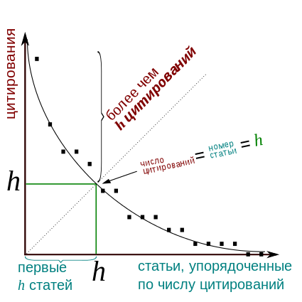
Индекс Хирша
Получение h-индекса из графика распределения статей по числу цитирований

Slide 49
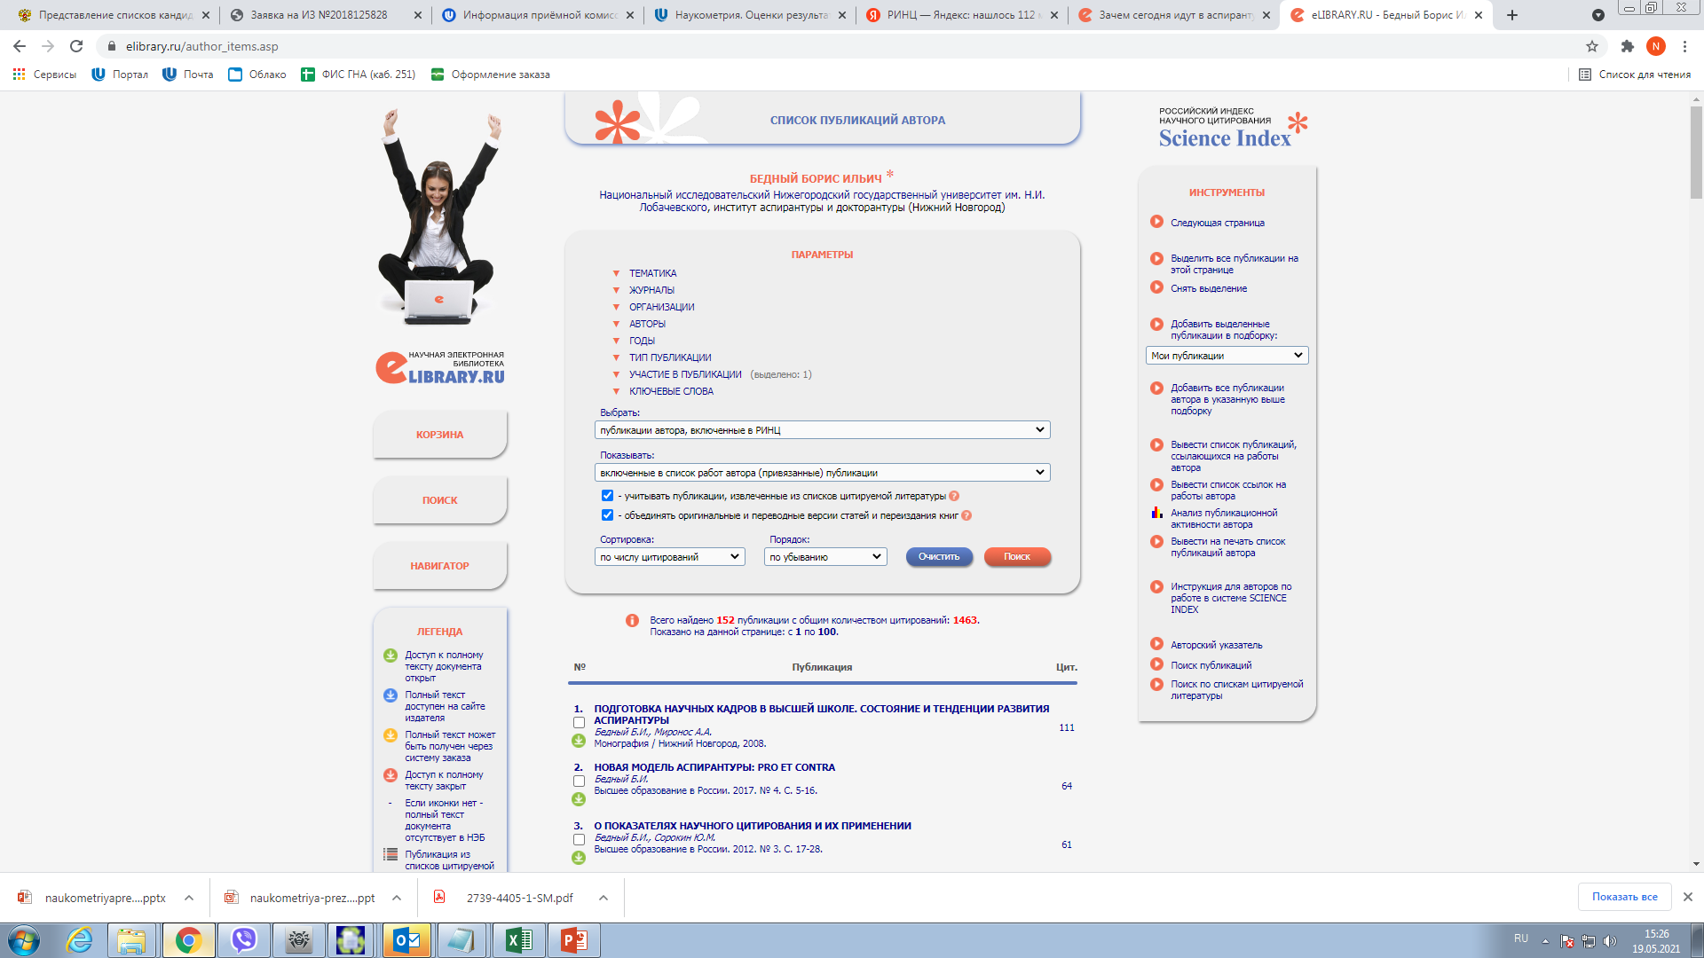

Slide 51
Свойства индекса Хирша
1. Неубывающий со временем показатель (появление новых статей и ссылок на эти статьи не могут его уменьшить).
2. В отличие от импакт-факторов индекс Хирша слабо реагирует на аномально высокое цитирование отдельных работ (появление статьи, имеющей сотни ссылок, либо не изменит индекс Хирша вовсе, либо увеличит его не более чем на единицу).
3. h-индекс нечувствителен к ссылкам на малоцитируемые статьи.
4. Это очень «вязкий» показатель, значение которого изменить тем труднее, чем оно выше.
5. Величина h-индекса будет значительной лишь у тех авторов, которые имеют достаточно много публикаций, многие из которых часто цитируются.

Slide 52
Применение h-индекса для оценки результативности научной деятельности
Целесообразно применять в качестве одного из инструментов оценки исследователей, имеющих значительный стаж научной деятельности.
Применение h- индекса для оценки результативности научной деятельности и построения рейтингов требует учета следующих обстоятельств:
- h- индекс в отрыве от библиографической базы не имеет смысла h- индекс привязан ко времени подсчёта.
h- индекс целесообразно применять для сравнения достижений исследователей, научных коллективов, организаций, работающих в общей предметной области. Не следует серьезно воспринимать попытки использования индекса Хирша для построения рейтинга ректоров российских вузов, а также ранжирования крупных многопрофильных научно-образовательных организаций.
В социальных и гуманитарных науках вследствие слабой представительности российских журналов в международных библиографических базах WoS и Scopus целесообразно использовать данные РИНЦ.

Slide 53
Заключение
Научные работники и преподаватели высшей школы сегодня заражены «инфекционным заболеванием» для обозначения которого придумали слоган «Publish or Perish» («Публикуй или погибай»).
Заболевание проявляется в гонке за числом публикаций, импакт-факторами, цитируемостью, индексом Хирша, поскольку стимулирующие выплаты, переизбрание в должности, получение научных грантов, – всё это поставлено в зависимость от числа публикаций, цитируемости, индекса Хирша.
Мы находимся в ситуации, когда достижение неких показателей результативности (KPI - количество публикаций в WOS, Scopus, h-фактор, IF журналов, в которых мы публикуемся) становится целью деятельности ученого. Это очень плохо, поскольку показатель, достижение которого становится основной целью деятельности, перестаёт быть достойным доверия (так называемый принцип Гудхарта).
Вместе с тем, наукометрические показатели – это полезные инструменты, которыми должны грамотно и осторожно (чтобы не навредить!) пользоваться эксперты при проведении оценок научной деятельности преподавателей и научных работников.

Slide 54
Примеры тем рефератов
Наукометрия и экспертиза в управлении наукой
Роль наукометрии в выборе научных и технологических приоритетов государства (отрасли, ведомства, организации)
Как выявляются и оцениваются научные достижения и научная продуктивность?
Формализованные методы оценки продуктивности научных организаций и отдельных ученых
Библиометрические показатели публикационной активности научно-педагогических работников
Можно ли применять единые оценки эффективности в различных областях научного знания?
Публикационная гонка и качество научных текстов
Импакт-факторы научных журналов и качество научной продукции
Роль наукометрических показателей в университетских рейтингах
Наукометрические подходы к анализу продуктивности исследовательской работы аспирантов и молодых ученых

Slide 55
Полезные материалы для подготовки рефератов и обсуждения на семинарах
Управление большими системами / Сборник трудов. Специальный выпуск 44 – Наукометрия и экспертиза в управлении наукой / [под ред. Д.А. Новикова, А.И. Орлова, П.Ю. Чеботарева]. М.: ИПУ РАН, 2013. – 568 с. Режим доступа URL: http://ubs.mtas.ru/archive/index.php?SECTION_ID=685
Игра в цыфирь, или как теперь оценивают труд учёного (сборник статей о библиометрике). М.: МЦНМО, 2011. 72 с. Режим доступа URL: http://www.mccme.ru/free-books/bibliometric.pdf; или http://www.twirpx.com/file/753485/
Акоев М.А., Маркусова В.А., О.В. Москалева, Писляков В.В. Руководство по наукометрии: индикаторы развития науки и технологии. Екатеринбург: Изд-во УрФУ, 2021 (второе издание) https://clarivate.com/wp-content/uploads/dlm_uploads/2021/05/russian_scientometrics_book_2021.pdf
Юревич М.А. Методические проблемы оценки результативности исследователя // Альманах “Наука. Инновации. Оразование”. 2014, вып. 16. Режим доступа URL: http://riep.ru; Обсуждение статьи М.А. Юревича “Методические проблемы оценки результативности исследователя” – там же.

Slide 56
Спасибо за внимание!
Бедный Борис Ильич
Институт аспирантуры и докторантуры
Web: http://www.phd.unn.ru/bib
E-mail: bib@unn.ru

